Slide 1

ESCENARIO DE RIESGO
IDENTIFICACIÓN DE PROBABLES LOCALIDADES AFECTADAS
PRONÓSTICO DE PRECIPITACIONES 28/12/2017 (16:00 HORAS)

Slide 2
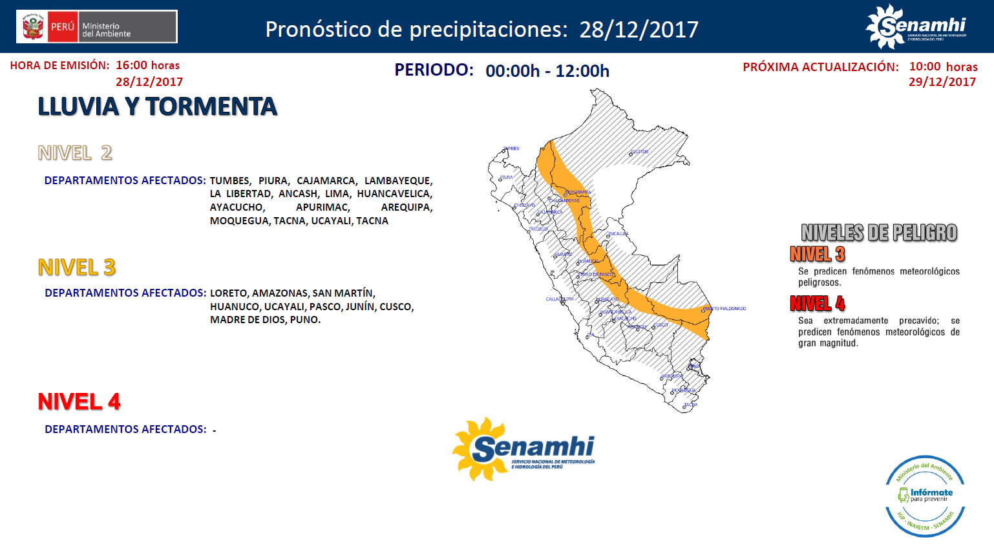

Slide 3
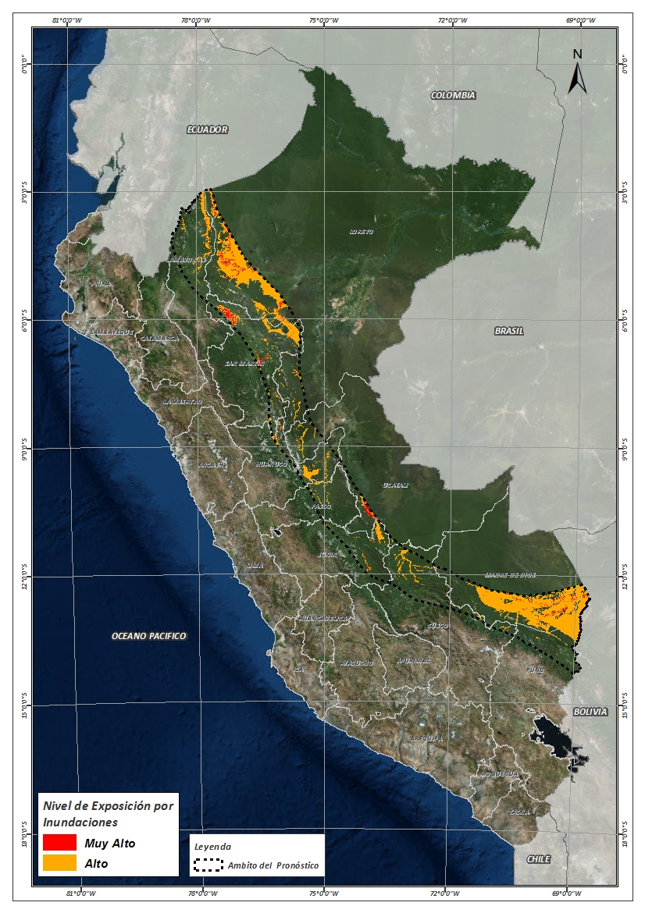
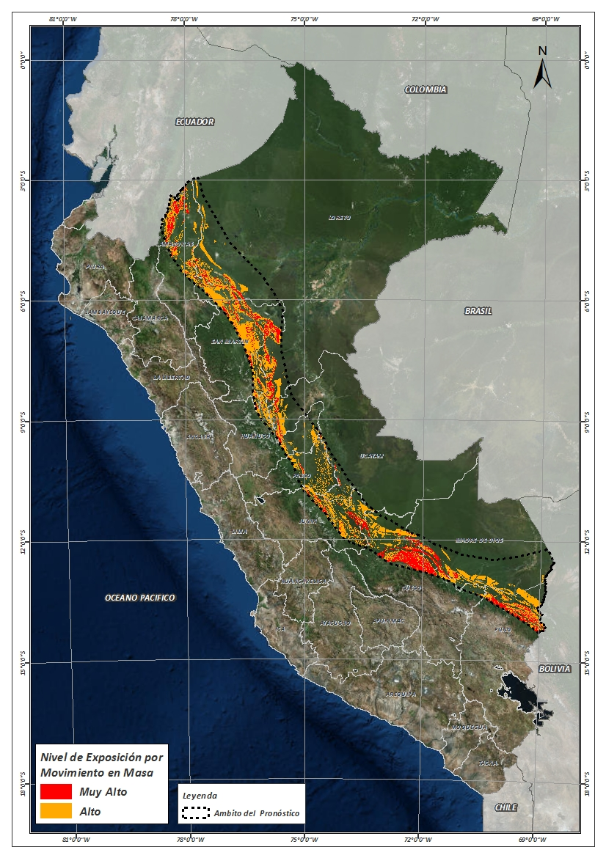
Mapa de exposición alta por INUNDACION Según el Pronóstico de Lluvias
Mapa de exposición alta por MOVIMIENTOS EN MASA Según el Pronóstico de Lluvias

Slide 4
Distritos expuestos por Inundación
DEPARTAMENTOS | CANTIDAD DE DISTRITOS
AMAZONAS | 4
CUSCO | 4
HUANUCO | 4
JUNIN | 6
LORETO | 10
MADRE DE DIOS | 7
PASCO | 2
SAN MARTIN | 44
UCAYALI | 5
Total general | 86

Slide 5
Distritos expuestos por Inundación

Slide 6
Población expuesta por inundación
DEPARTAMENTOS | POBLACION TOTAL
AMAZONAS | 18,569
CUSCO | 7,517
HUANUCO | 22,053
JUNIN | 52,600
LORETO | 88,930
MADRE DE DIOS | 81,094
PASCO | 5,505
SAN MARTIN | 252,770
UCAYALI | 8,120
Total general | 537,158

Slide 7
Población expuesta por inundación

Slide 8
Distritos expuestos por movimiento en masa
DEPARTAMENTOS | CANTIDAD DE DISTRITOS
AMAZONAS | 5
CUSCO | 6
HUANUCO | 7
JUNIN | 8
LORETO | 6
MADRE DE DIOS | 4
PASCO | 3
PUNO | 8
SAN MARTIN | 52
UCAYALI | 4
Total general | 103

Slide 9
Distritos expuestos por Movimientos en Masa

Slide 10
Población expuesta por Movimientos en Masa
DEPARTAMENTOS | POBLACION TOTAL
AMAZONAS | 9,123
CUSCO | 20,119
HUANUCO | 24,082
JUNIN | 37,074
LORETO | 7,457
MADRE DE DIOS | 2,329
PASCO | 3,871
PUNO | 20,339
SAN MARTIN | 276,390
UCAYALI | 21,126
Total general | 421,910

Slide 11
Población expuesta por Movimientos en Masa

Slide 12

Consultas:
soporte-sigrid@cenepred.gob.pe

